Slide 1
Hlavní a vedlejší činnost PO

Slide 2
Příspěvková organizace není zřízena za účelem podnikání, ale přesto může provozovat i činnosti, které jsou ziskové.
U příspěvkových organizací zřízených územním samosprávným celkem jde o tzv. hospodářskou činnost.
Pokud příspěvková organizace vytváří ve své hospodářské činnosti zisk, může jej použít jen ve prospěch své hlavní činnosti.
Zřizovatel však může příspěvkové organizaci povolit jiné využití zdroje. O VH rozhoduje zřizovatel svým usnesením.
Legislativa nestanovuje termín, dokdy musí zřizovatel rozhodnout o VH příspěvkové organizace, ale předpokládá se, že do 30. června následujícího roku, kdy má být schválen závěrečný účet zřizovatele.

Slide 3
O hospodaření
Výsledek hospodaření (dále jako „VH“) je tvořen výsledkem hospodaření z hlavní činnosti a ziskem tvořeným z jiné činnosti po zdanění.
Jiná činnost musí být provozována v souladu s dalšími zákonnými předpisy a v účetnictví musí být sledována odděleně od hlavní činnosti, způsob účtování je shodný s účtováním v hlavní činnosti.
Předmět a rozsah jiné činnosti musí být doplněn do zřizovací listiny před započetím. Pokud příspěvková organizace zjistí, že výsledkem jiné činnosti k 30. září daného roku je ztráta, je statutární orgán příspěvkové organizace povinen zajistit vyrovnání do konce rozpočtového roku nebo učinit opatření k ukončení činnosti tak, aby v ní nebylo pokračováno po skončení rozpočtového roku.
VH příspěvkové organizace po zahrnutí příspěvku může skončit zlepšeným VH a v tom případě se použije přednostně k úhradě jejího zhoršeného VH.

Slide 4
Hlavní a hospodářská činnost příspěvkové organizace
Pro aplikaci většiny zákonů týkajících se hospodaření příspěvkových organizací je nutné přesně definovat a formulovat předmět činnosti příspěvkové organizace. Mezi hlavní zákony týkající se ekonomiky příspěvkových organizací patří:
a) Zákon č. 586/1992 Sb., o daních z příjmů, ve znění pozdějších předpisů
Zákon definuje příjmy, které nejsou předmětem daně z příjmů u poplatníků nezaložených za účelem podnikání jako: „příjmy z činností vyplývající z jejich poslání za podmínky, že náklady (výdaje)vynaložené podle tohoto zákona v souvislosti s prováděním těchto činností, které jsou posláním těchto poplatníků, jsou stanoveny zvláštními předpisy, statutem, stanovami, zřizovacími a zakladatelskými listinami.“ (Zákon č. 586/1992 Sb.)
b) Zákon č. 563/1991 Sb., o účetnictví, ve znění pozdějších předpisů
Zákon se nezmiňuje o subjektech nezaložených za účelem podnikání obecně, ale uvádí jejich jmenovitývýčet, a to včetně příspěvkových organizací. Pátá novela č. 437/2003 Sb., účinná převážně od 1.ledna 2004 je významná v tom, že přibližuje účetní legislativu podmínkám platným v Evropské unii.
c) Vyhláška č. 505/2000 Sb., kterou se provádějí některá ustanovení zákona č. 563/1991 Sb., oúčetnictví, ve znění pozdějších předpisů
Tato vyhláška výslovně požaduje u příspěvkových organizací, aby pro účely zjištění VH před zdaněním vykázaly výnosy a náklady v členění na hlavní a hospodářskou (jinou) činnost.
d) Živnostenský zákon
Živnostenský zákon č. 455/1991 Sb., v § 3 přesně definuje, které činnosti nejsou živnostmi a za jakých podmínek. V § 3, odst. 3, písm. x) je výslovně uvedeno, že živnost není „činnost organizací zřízených podle zvláštních právních předpisů vykonávaná v souladu s účelem, pro který byly zřízeny.“ Z tohoto je zřejmé, že činnosti uvedené ve zřizovací listině příspěvkové organizace zřízené obcí, městem nebo krajem jako předmět činnosti nelze považovat za živnosti ve smyslu § 27, odst. 2, písm. c) zákona č. 250/2000 Sb., o rozpočtových pravidlech územních rozpočtů.

Slide 5
Formulace okruhu doplňkové činnosti ve zřizovací listině, které zřizovatel povolí příspěvkové organizaci, musí splnit několik podmínek:
musí navazovat na hlavní účel, pro který byla příspěvková organizace zřízena,
výkon doplňkové činnosti nesmí narušovat plnění hlavních účelů organizace,
sleduje se v účetnictví odděleně.

Slide 6
Příklad 1
Například zřizovatel, kterým je obec, zřídil jako svou příspěvkovou organizaci základní školu. V článku „Předmět činnosti“ vymezil hlavní předmět činnosti, který je vymezen zákonem č. 561/2004 Sb., o předškolním, základním, středním, vyšším odborném a jiném vzdělávání (dále jako „školský zákon“). V hospodářské činnosti vymezil mimo jiné pronájem tělocvičny. Pro splnění jednotlivých podmínek si klademe následující otázky:
Navazuje hospodářská činnost na hlavní účel, pro který byla zřízena? Ano, protože ke své hlavní činnosti škola potřebuje prostory tělocvičny.
Narušuje výkon hospodářské činnosti plnění hlavního účelu? Ne, protože předpokládáme, že hlavní činnost probíhá v dopoledních hodinách a tělocvična je pronajímána odpoledne.
Sledujeme účetnictví odděleně? Svou vnitřní směrnicí si příspěvková organizace stanoví způsob odděleného sledování, např. analytickou evidencí k syntetickým výnosovým účtům.

Slide 7
Příklad 2 Domov pro seniory , p.o.
Předmět činnosti Domova pro seniory (dále jen DPS) je vykonáván na základě zákona č. 100/1988 Sb., o sociálním zabezpečení ve znění pozdějších předpisů, zákona č. 114/1988 Sb., o působnosti orgánů České republiky v sociálním zabezpečení a vyhlášky Ministerstva práce a sociálních věcí č. 182/1991 Sb., kterou se provádí zákon o sociálním zabezpečení a zákon České republiky v sociálním zabezpečení, ve znění pozdějších předpisů.

Slide 8
Hlavní a vedlejší služby
Domov pro seniory poskytuje služby sociální péče osobám, které se v důsledku svého věku a zdravotního stavu octli v nepříznivé sociální situaci, kterou nejsou schopny překonat ve vlastním prostředí ani za pomoci jiných typů sociálních služeb a potřebují pravidelnou
pomoc při zajištění svých potřeb s cílem zachovat a rozvíjet svou soběstačnost, společenské návyky a dovednosti.
Svým klientům DPS poskytuje ubytování, včetně úklidu, praní a žehlení, stravování s možnostmi diabetické stravy, obslužnou a ošetřovatelskou péči, pomoc při osobní hygieně. Dále zdravotní péči zajištěnou odborným personálem, praktickým lékařem a psychiatrem. V případě potřeby poskytnutí doprovodu k lékařským odborným vyšetřením, základní rehabilitační péči.

Slide 9
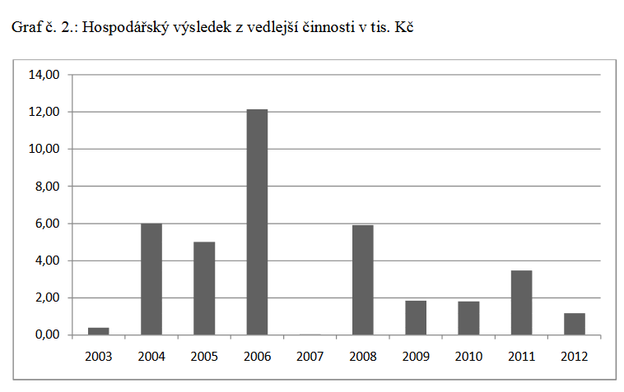
Domov zajišťuje svým klientům stravu vlastními silami. Pro tyto účely má k dispozici nově zrekonstruovanou kuchyň. Na svou existenci si „přivydělává“ prodejem obědů cizím strávníkům.

Slide 10
Návrh – změna v nabídce obědů
V průměru prodá každý všední den 52 obědů cizím strávníkům, z toho jsou 2 obědy diabetické. O odběr je zájem, proto bych navrhovala tento počet zvýšit. Zvýšení musí být takové, aby ročně jejich obrat nepřesáhl částku stanovenou zákonem o DPH, a oni se tak nestali plátci této daně
Oběd se prodává za 51,-Kč, dia za 55 Kč

Slide 11
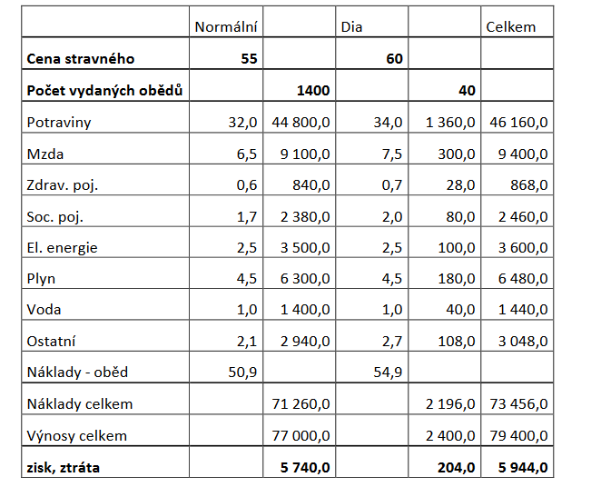
prokalkulování
Zvýšení ceny plus počtu obědů, měsíční plán za pracovních 20 dní

